Slide 1
Lancer une analyse avec le logiciel de Sécurité Windows

Slide 2
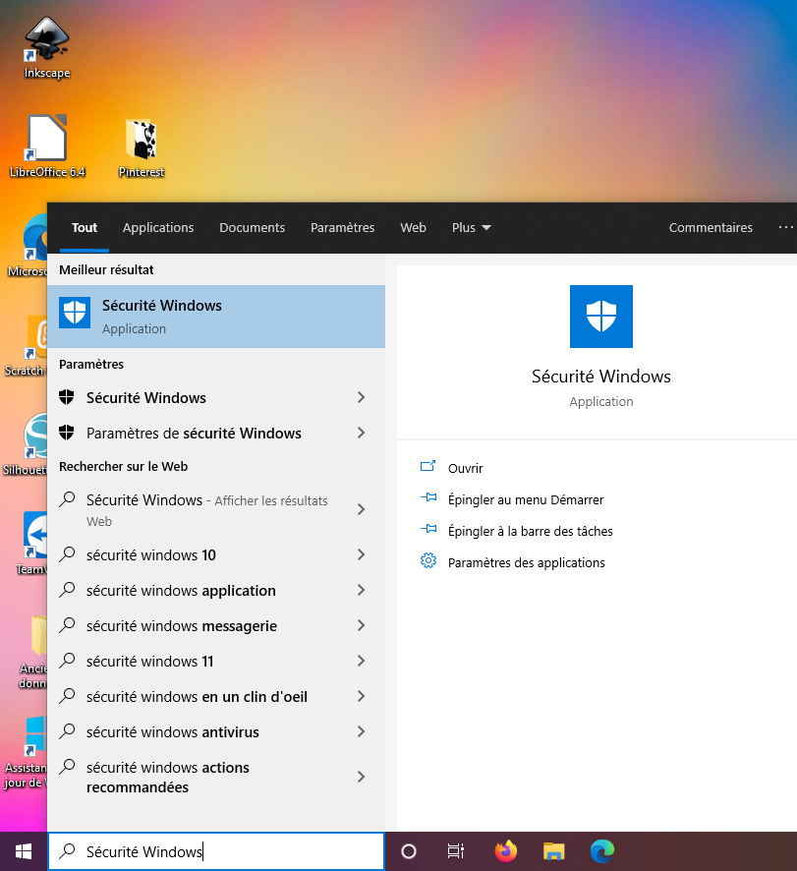
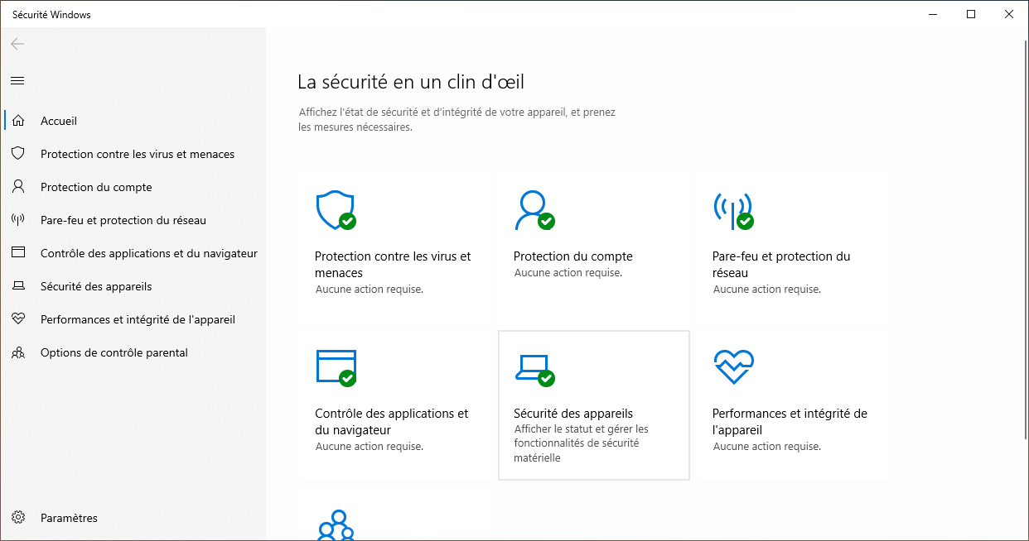
Ouvrir « Sécurité Windows)
Cliquer sur le menu démarrer et écrire au clavier « Sécurité Windows »

Slide 3
Ouvrir l’onglet « Protection contre les virus et menaces » en cliquant dessus

Slide 4
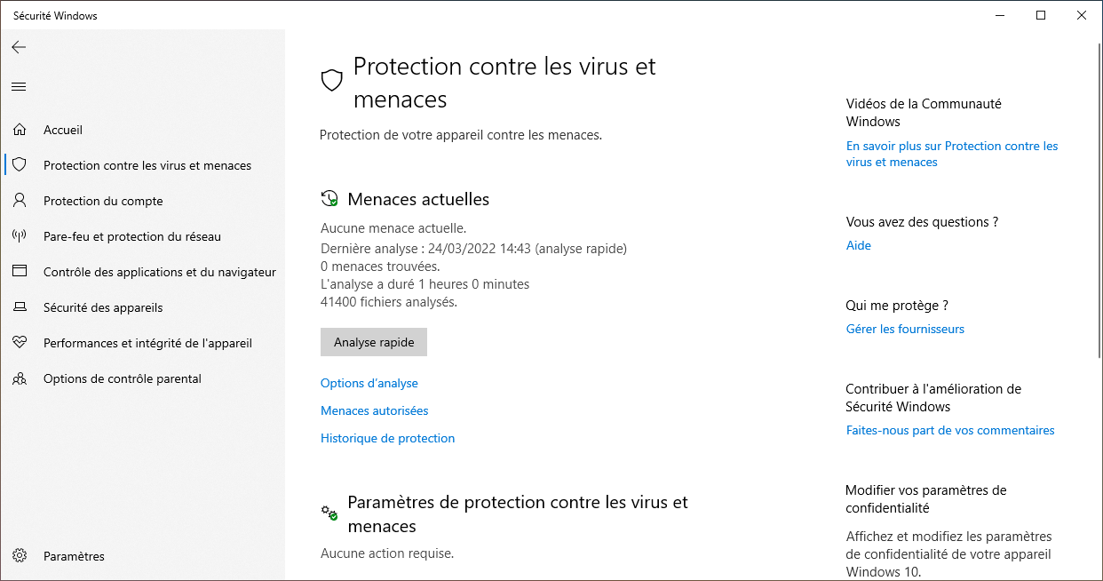
Cliquer sur « Analyse rapide »

Slide 5
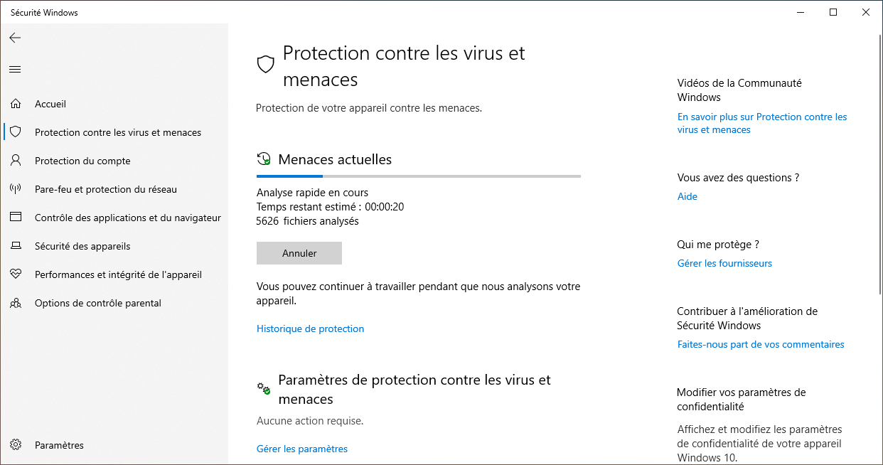
Laisser l’antivirus analyser l’ordinateur (on peut l’utiliser normalement en attendant)

Slide 6
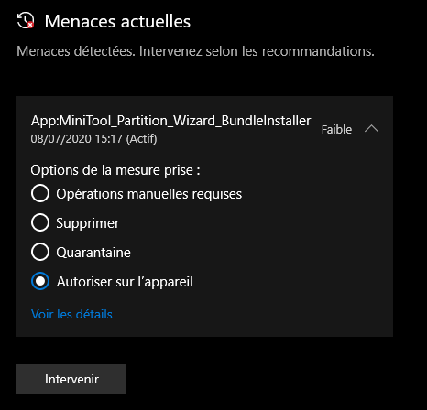
Une fois l’analyse terminée
Si aucune menace n’a été détectée
Si des menaces ont été détectées
Il n’y a rien à faire !
1. Choisir « Supprimer »
L’ordinateur va essayer de supprimer lui-même le virus.
2. Cliquer sur « Intervenir »

Slide 7
Si cela ne suffit pas
Si la menace ne semble pas s’effacer, ou si vous n’êtes pas sûr, n’hésitez pas à demander l’avis d’une autre personne. En attendant :
N’utilisez SURTOUT PAS votre ordinateur pour consulter vos mails, vos comptes bancaires, vos réseaux sociaux, …
Déconnectez l’ordinateur d’internet : en débranchant le câble ou en déconnectant le Wi-Fi.
Depuis un autre ordinateur, surveillez régulièrement qu’il n’y a pas d’opérations louches de réalisées sur vos mails ou comptes bancaires
Pour éviter de perdre des données, pensez à faire des sauvegardes régulières de vos données sur un support externe !

